Slide 1

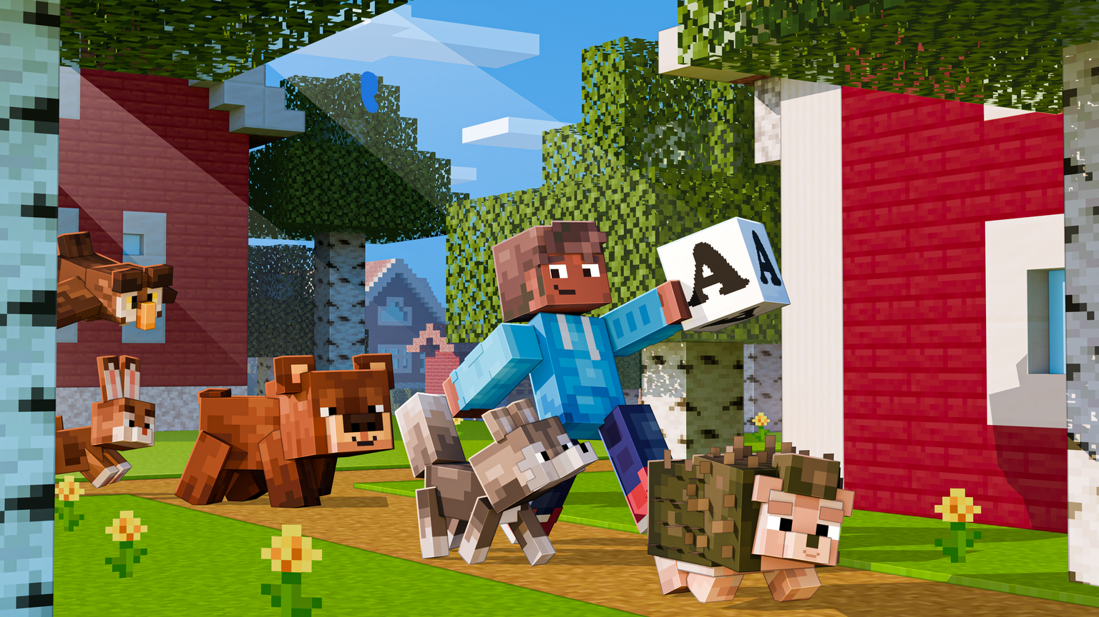


Kom igång
med Dexi Ville - det bokstavliga äventyret

Slide 2
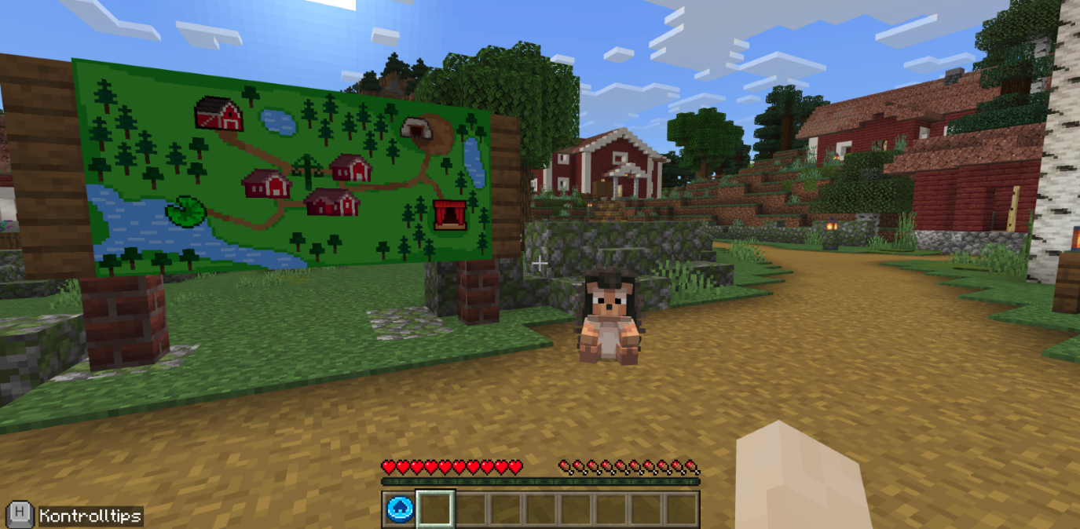
Innehåll
Avsnitt 1: Om detta stödmaterial
Avsnitt 2: Byn Dexi Ville och dess invånare
Avsnitt 3: Presentation av minispelen
Avsnitt 4: Hur man skaffar och spelar Minecraft Education

Slide 3
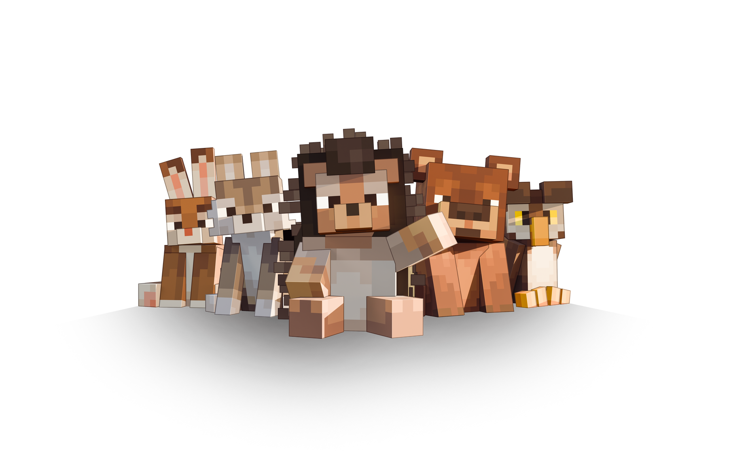
Vad roligt att du vill använda Dexi Ville med dina elever! Denna powerpoint är framtagen som ett komplement till dokumentet ”Lärarhandledning DexiVille”.
I denna presentation finns konkret material som du kan använda när du ska introducera spelet för dina elever och/eller kollegor. Det material och de övningar du finner här använder du som du vill och behöver.
Dexi Ville är ett spel utvecklat av Prinsparets Stiftelse i samarbete med Minecraft Education, stöttat av Microsoft, Nordea och Kronprinsessan Margaretas Minnesfond.
Under 2022 startade stiftelsen den läsfrämjande satsningen "Det stora äventyret" med en betaversion av ett metodspel för läsning. Dexi Ville är resultatet av en vidareutveckling av metodspelet efter två års nära samarbete med Minecraft Education och det kreativa teamet på Shapescape.
RISE, Research Institutes of Sweden, har varit stiftelsens utbildningspartner i framtagandet av det kompletterande lärarhandledningsmaterialet.
Det här dokumentet innehåller en serie berättelser som relaterar till Dexi Ville Minecraft Education World. Dessa berättelser kan användas med elever i åldern 8+ för att gå vidare med läsningen. De ger en bakgrundshistoria till var och en av karaktärerna, vilket gör att eleverna lättare kan förstå och slutföra spelet.

Slide 4
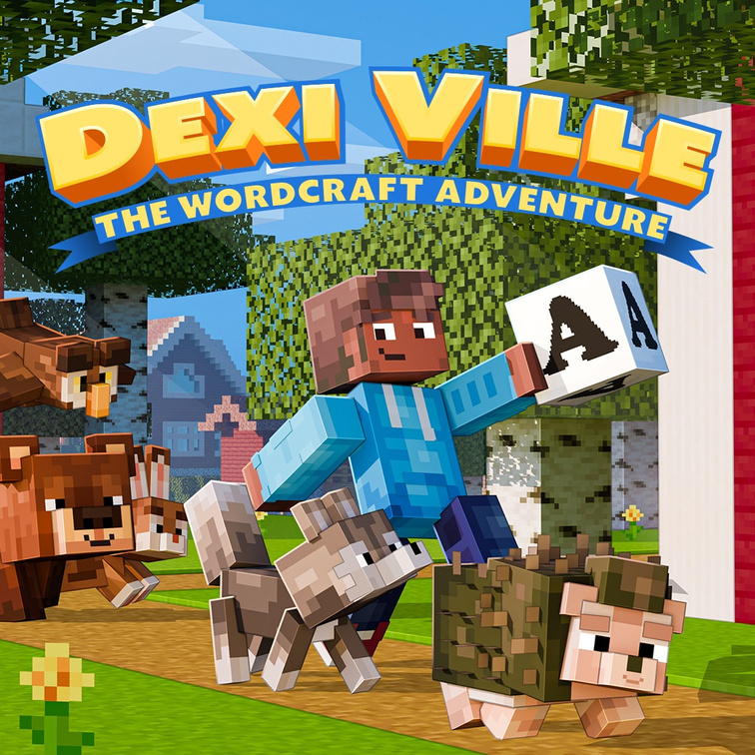
Bra att ha med sig inför uppstart:
Om hela arbetslaget eller personalgruppen ska arbeta med Dexi Ville kan det vara en god idé att alla pedagoger får prova på spelet innan, så att de känner sig trygga att ta sig an spelandet med sina elever.
Kom också ihåg att många barn och unga kan spela Minecraft, men inte alla. Det kan därför vara bra att eleverna, första gången de provar, får möjlighet att ”leka” i spelet för att bekanta sig med det på ett kravlöst sätt.
Det finns tips på hur du kan gå tillväga när du introducerar spelet i den övergripande handledningen.
Lycka till!

Slide 5
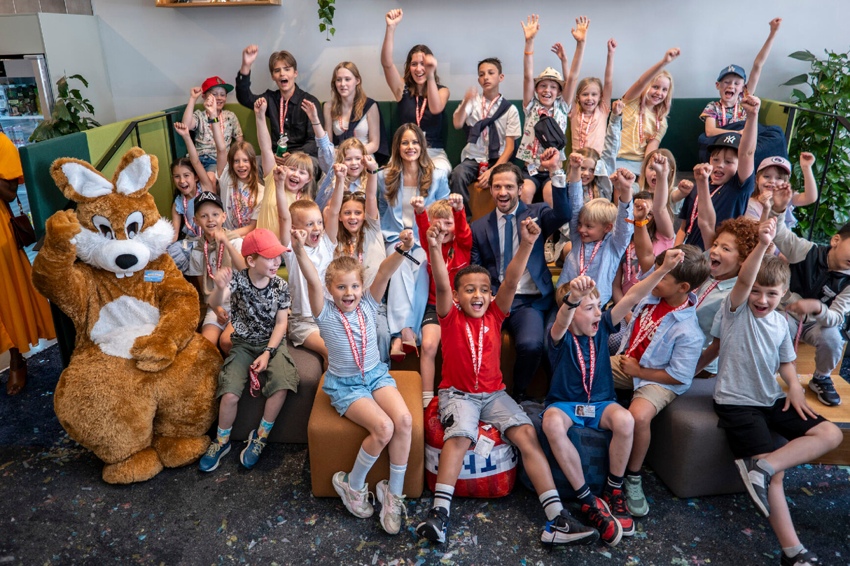
Informationsfilm
Vi har tagit fram en spelgenomgångsfilm med korta nyckelbudskap. Den visar spelet ur ett spelarperspektiv och går igenom respektive övning.
Det fins även en trailer till spelet som du hittar här. Vi uppmanar er lärare att ni läser berättelsen om Dexi Ville högt för klassen/lärarlaget när filmen rullar.
Spelgenomgång (på engelska)
https://youtu.be/n9iyDyTl_Og

Slide 6
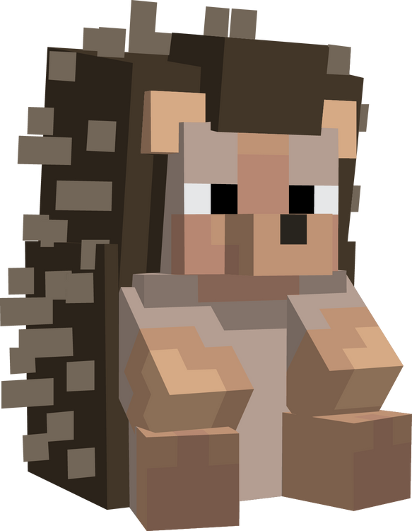
Dexi Ville – Det Bokstavliga Äventyret
Introduktion:
Det sägs att tiden står stilla i Dexi Ville – men det är inte sant. Här händer alltid något! Mitt bland röda hus, skuggiga björkar och slingrande skogsstigar ligger en by där äventyret bor bakom varje hörn. Det är en plats där fantasin får springa fritt, där berättelser växer mellan träden och där alla, precis alla, får vara med.
När du kommer till byn möts du av Dexi, en glad liten igelkott som hälsar dig välkommen med ett stort leende och säger: "Hej, välkommen till vår by!"
Bredvid Dexi ligger Den Oändliga Boken – en bok som inte har några sista sidor än. Den fylls varje gång du hjälper någon av vännerna i byn. För att hitta äventyren visar Dexi dig en karta, där du ser alla de magiska platserna: teatern, ån, ladan, gruvan, runstenen och marknaden.
Mitt i byns hjärta står en hög midsommarstång som alltid är pyntad – året runt! Där brukar byns invånare samlas för att leka, prata och ibland bara titta upp på himlen och tänka ut nya sagor.
I Dexi Ville bor vänner som alla har något de är bra på – och något de kämpar lite extra med. Du får hjälpa dem med kluriga läs- och räkneuppdrag, och varje gång du lyckas, växer Den Oändliga Boken. Ju fler sidor du samlar, desto fler berättelser blir det.
Vill du följa med Dexi och alla vänner på äventyr?
Du behövs – och allt börjar nu

Slide 7
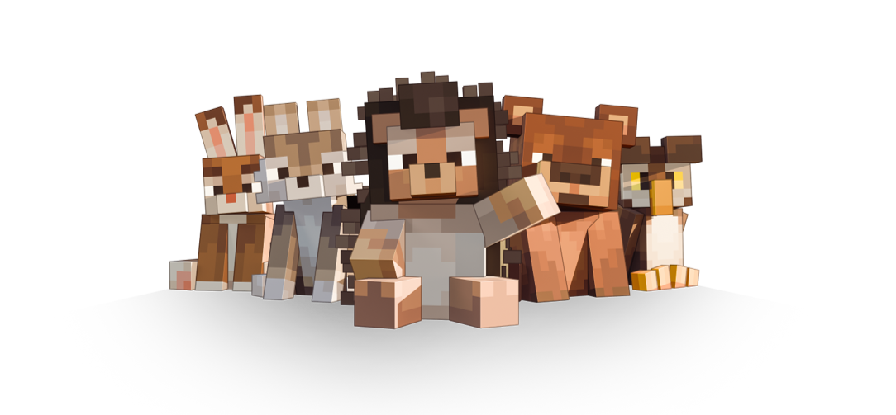
De vilda vännerna
Är du redo för ditt bokstavliga äventyr? ​
Hjälp Dexi och de vilda vännerna med deras uppdrag och samla sidor till den oändliga boken!

Slide 8
De vilda vännerna
Igelkotten DEXI
Dexi har trots sitt utseende sällan taggarna utåt. Dexi är öppen, peppig och pratglad och håller ihop gemenskapen i byn. Dexi är spelets huvudkaraktär och äventyrarens högra hand.
  Bra på att vara glad
  Gillar att läsa
  Glömmer ofta bort tiden

Slide 9
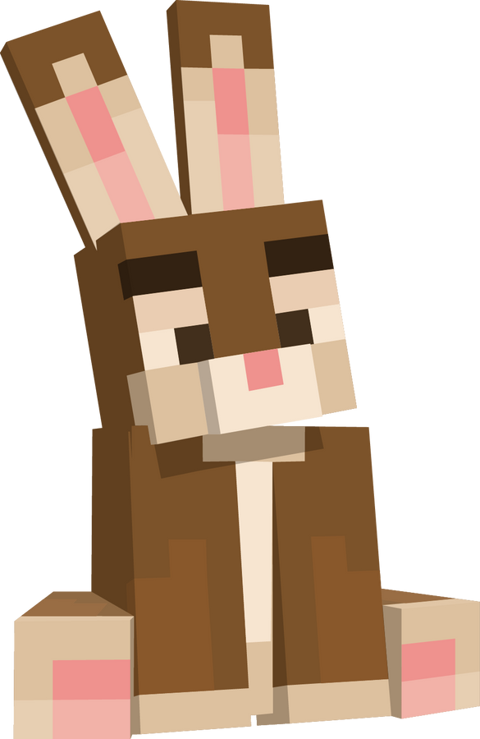
De vilda vännerna
Kaninen HOPPER
Hopper är en riktig chillare och alltid positiv. Det är chill om det går dåligt och det är chill om det går bra.
  Gillar djur, stora som små
  Dagdrömmer ofta
  Bra på att ta hand om andra

Slide 10
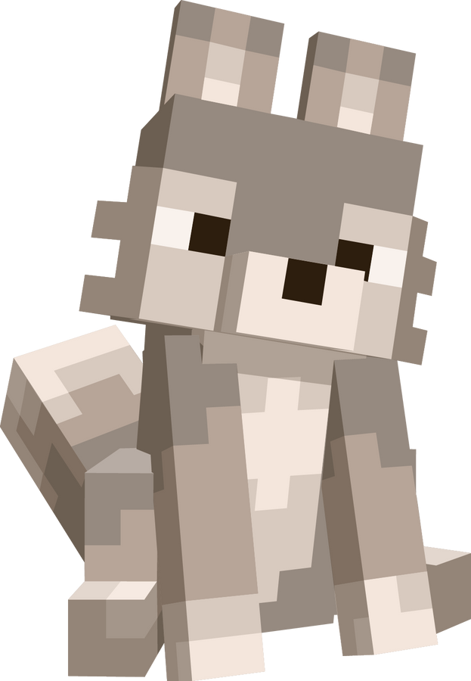
De vilda vännerna
Vargen LUNA
Luna gillar att ha besök av vänner. Luna älskar att skriva berättelser och glömmer ofta bort vad hen berättat. Därför blir Luna extra glad när hen får besök av en kompis som kan hjälpa till att komma ihåg.
  Gillar att odla
  Tycker det är svårt att sitta stilla
  Bra på att berätta sagor och gåtor

Slide 11
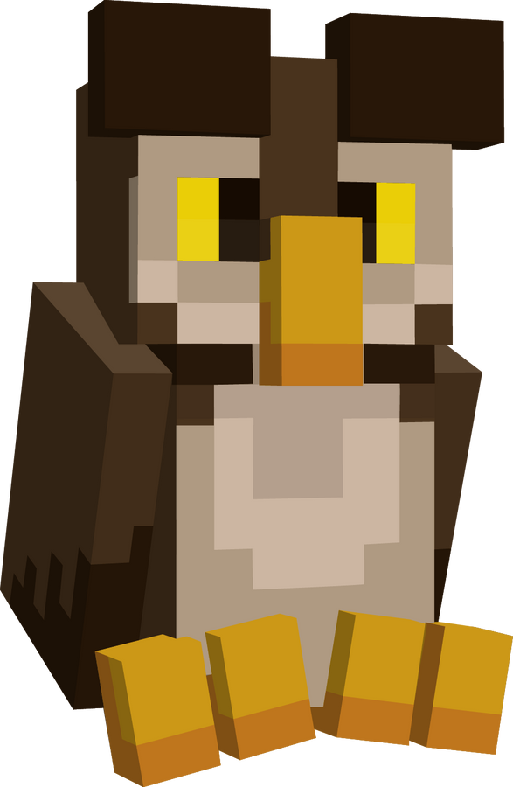
De vilda vännerna
Ugglan BARAK
Barak gillar ordning, listor och att räkna saker – särskilt när det är lite stökigt runtomkring. Barak trivs bäst i gruvan eller på marknaden.
  Bra på att se i mörker
  Har svårt att koncentrera sig när flera saker händer samtidigt
  Gillar att ha ordning och reda

Slide 12

De vilda vännerna
Björnen BJÖRN
Björn älskar vatten. Hen gillar att fiska och håller därför gärna till nere vid ån. Björn tycker att stava är svårt och blir därför väldigt glad när det kommer kompisar som kan hjälpa till med alla bokstäver som dyker upp.
  Blandar ihop bokstäver ibland
  Gillar att fiska
  Bra tålamod

Slide 13
Introduktion av minispelen

Slide 14
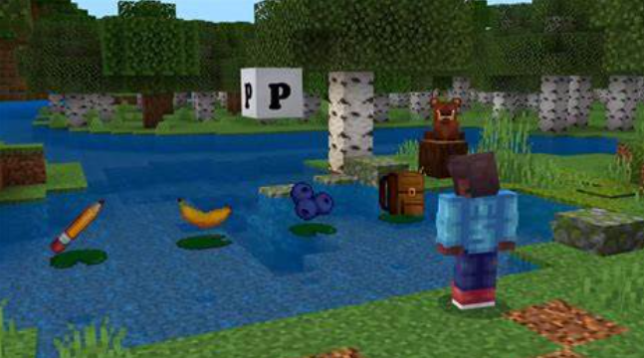
Ponder The Letter — Nappa på bokstaven
Björn tycker om att fiska i ån men att det är svårt att veta vilken bokstav som hör till ett visst ljud eller ord. Björn ber dig om hjälp för att kunna lösa utmaningen.
Har du lust att hjälpa Björn att fiska?
Du ser en bokstav som svävar över 5 bilder. Du kan höra hur bokstaven låter genom att peta på den.
Vilket ord börjar på den bokstaven? Klicka på den bild du tror matchar bokstaven.
Ex: Bokstaven M visas. Du väljer bilden med ett MOLN.
Du får försöka så många gånger du vill.
Som tack får du en sida till din oändliga bok av Björn.

Slide 15
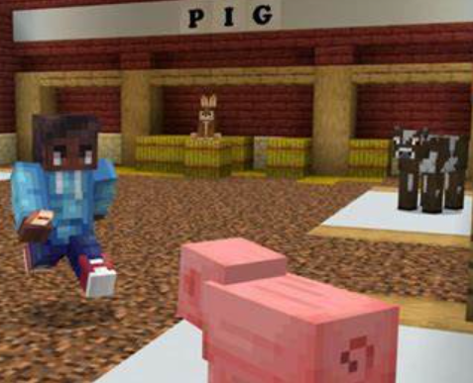
Read And Feed — Mata och mätta
Välkommen till ladan!
Hopper kan inte läsa vad som står på väggen bakom och orkar inte ställa sig upp. Vill du hjälpa till?
Läs ordet och gå sedan till den figur som matchar ordet. Lätt som en plätt…eller?
Ex: När ordet ÖDLA visas ska du gå till den figur som föreställer en ödla.
Du får försöka så många gånger du vill.
Som tack får du en sida till din oändliga bok av Hopper.

Slide 16
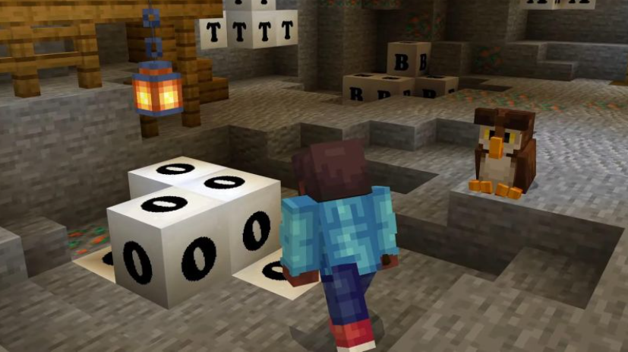
Mind The Mine — Hacka ordet
Välkommen till gruvan!
Barak behöver din hjälp med att skriva ord. Här i gruvan finns massor av bokstavsblock. På väggen visas en bild av ett föremål. Ditt uppdrag blir att bryta de bokstavsblock du behöver för att skriva ordet.
Ex: När en MOROT visas ska du bryta bokstäverna M, O, R, O och T och placera dem under bilden i rätt ordning så att de bildar ordet morot.
När du har de bokstäver du behöver skriver du ordet under bilden. Du får försöka så många gånger du vill.
Som tack får du en sida till din oändliga bok av Barak.

Slide 17
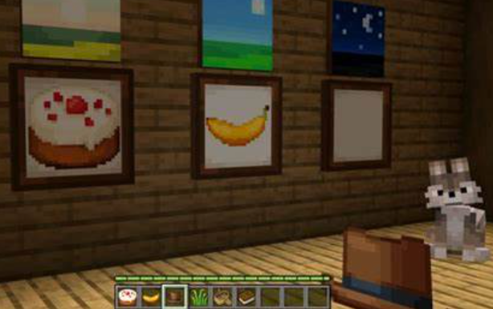
What a day! But what day..?
— Vilken dag! Men vilken dag..?
Välkommen till teatern!
Luna har lite svårt att komma ihåg i vilken ordning saker gjordes. Kan du hjälpa Luna att minnas?
Luna behöver hjälp med att skriva ner vilken ordning hen har gjort sina aktiviteter i sin dagbok. Luna är tacksam för din hjälp.
Du får försöka så många gånger du vill. Som tack får du en sida till din oändliga bok av Luna.
Lycka till!

Slide 18
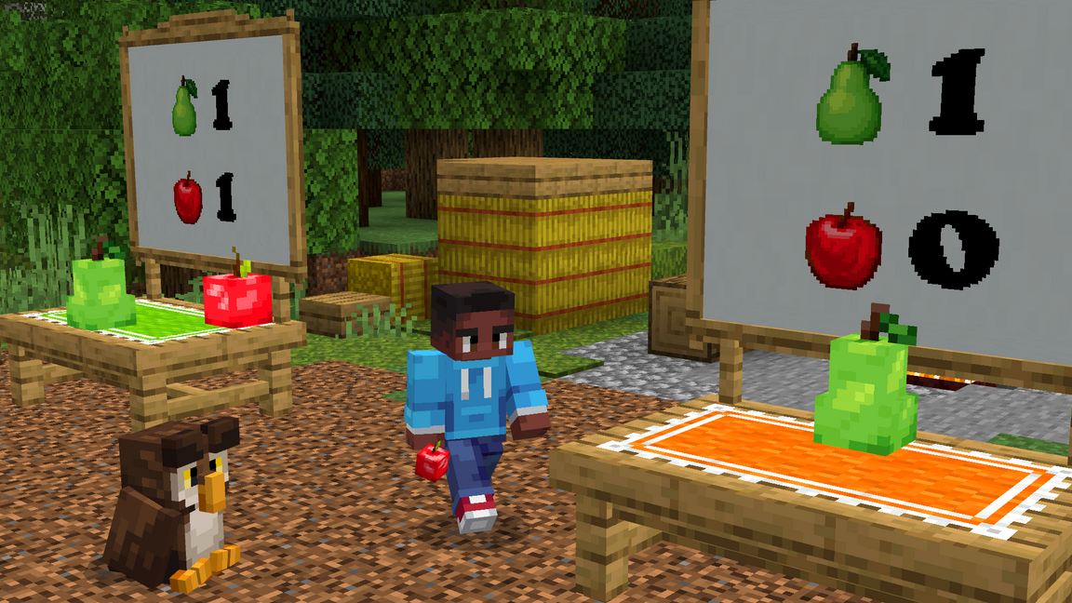
Market Madness - Tokiga Torget
Välkommen till marknaden!
Det är fortfarande mycket kvar att göra innan marknaden kan öppna. Barak behöver din hjälp att ställa iordning marknadsstånden. Kan du hjälpa Barak att ställa ut varorna?
Bakom Barak finns ett förråd med varor, din uppgift blir att dela upp varorna så att det finns lika många av varje sort på borden.
Barak är tacksam för din hjälp.
Du får försöka så många gånger du vill. Som tack får du en sida till din oändliga bok av Barak.

Slide 19
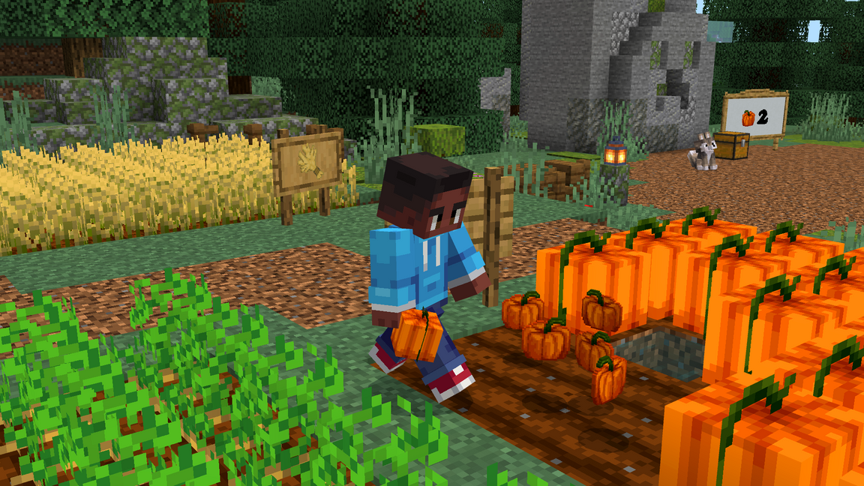
Math Riddles - Gåtor i Grönsakslandet
Välkommen till runstenarna!
Luna gillar gåtor men behöver lite hjälp att lista ut svaren. För att hjälpa Luna hämtar du grönsaker från grönsakslandet och lägger rätt antal i lådan bredvid.
Ex. Luna plockar 3 morötter och ger 1 morot till Björn. Hur många morötter har Luna kvar? För att lösa gåtan behöver du räkna, 3 – 1 = 2, svaret är 2 och du lägger då 2 morötter i lådan bredvid Luna.
Luna är tacksam för din hjälp.
Du får försöka så många gånger du vill. Som tack får du en sida till din oändliga bok av Luna.

Slide 20
Hur man spelar Minecraft Education
Minecraft Education för utbildare | Minecraft Education
Denna handledning är avsedd för lärare och elever som är nya i Minecraft eller för dem som behöver en uppfräschning av kontroller och spelets grunder.

Slide 21
Steg 1
För att kunna starta en handledning måste du ha tillgång till Minecraft education på din dator.
1. Se till så att du har ett O365 EDU account
2. Ladda ner Minecraft Education Ladda ner | Minecraft Education
Första gången du loggar in på Minecraft Education
Följ dessa steg för att logga in för första gången:
  När meddelandet "Välkommen till Minecraft Education" visas, klicka på Logga in.
  I inloggningsfönstret, ange din skol- eller organisationsmail samt lösenord.
  Obs! Om du använder flera skärmar kan inloggningsfönstret visas på en annan skärm.
  Om du loggar in som lärare för första gången:
  Klicka på Visa EULA för att läsa slutanvändarlicensavtalet (EULA).
  När du är redo, klicka på Acceptera för att fortsätta inloggningen.

Slide 22
Steg 1
Hantera konton
Vi har uppdaterat kontohanteringen för att göra det enklare att förbli inloggad och växla mellan konton.
  Knappen "Hantera konton" har lagts till på hemskärmen, och ersätter den tidigare knappen "Byt konto".
  Med denna funktion kan du:
  Låta enheten komma ihåg ditt användarnamn och lösenord över flera sessioner ("Kom ihåg mig").
  Logga ut helt, vilket innebär att du måste ange både användarnamn och lösenord nästa gång du loggar in.
  Byta konto och låta en annan spelare logga in utan att radera sparade lösenord.

Slide 23
Steg 1
Detaljer
  Om "Kom ihåg mig" är påslaget (knappen är åt höger), försöker appen automatiskt logga in den senaste spelaren vid nästa session.
  Om spelaren klickar på "Logga ut", måste de ange både användarnamn och lösenord vid nästa inloggning.
  "Byt konto" låter dig växla till ett annat konto utan att radera lösenord från enheten.
  Om spelaren väljer "Byt konto", måste de ange användarnamnet vid nästa inloggning, men inte lösenordet.
Nästa gång du loggar in på din enhet och startar Minecraft Education, kommer du att vara inloggad med samma kontouppgifter.
Använder du Google-konton på en Chromebook?
Se denna artikel för mer information om hur du konfigurerar Single Sign-On (SSO)

Slide 24
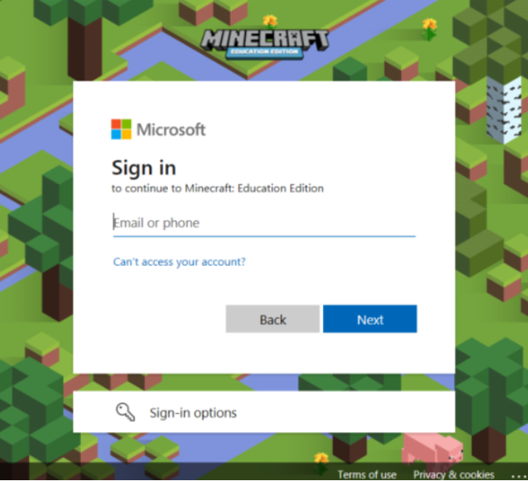
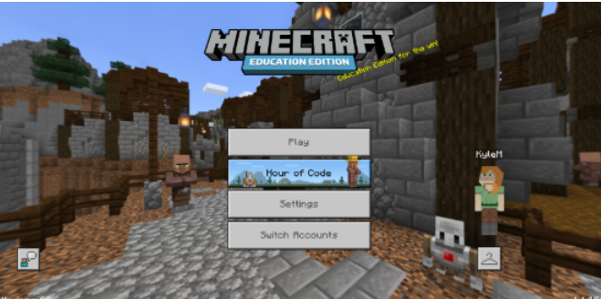
Steg 2
Välj "Spela" från huvudmenyn efter att du har loggat in.
Här ser du följande alternativ:
Du kommer sedan vidare till nedanstående sida där du väljer Play/spela
På klädhängaren kan du ändra utseende på din spelfigur

Slide 25
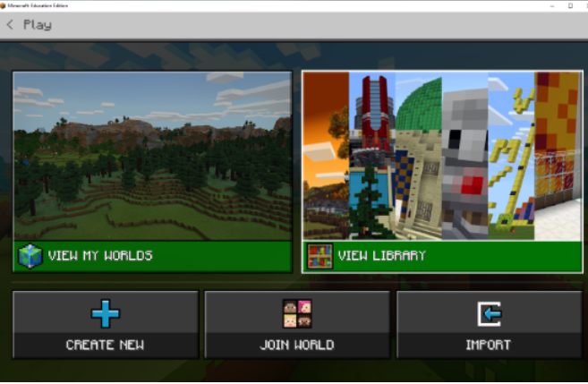
Steg 2
Du kan sen välja "Visa mina världar", där du kan se alla dina befintliga världar. Om du inte har några världar ännu kommer denna sektion att vara tom.
Under "Visa bibliotek" kan du söka på Dexi Ville och välja att lägga till den världen.
Då kommer Dexi ville ligga under “Visa mina världar” nästa gång du loggar in.

Slide 26
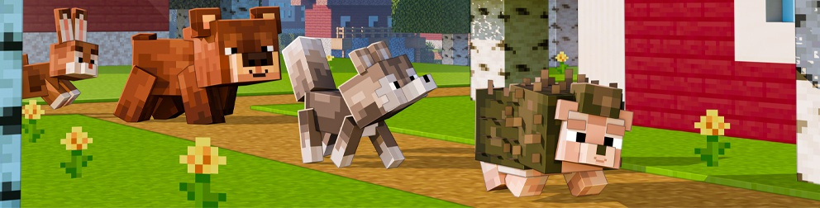
Nu när du har installerat Dexi ville är det dags att lära dig att spela!

Slide 27
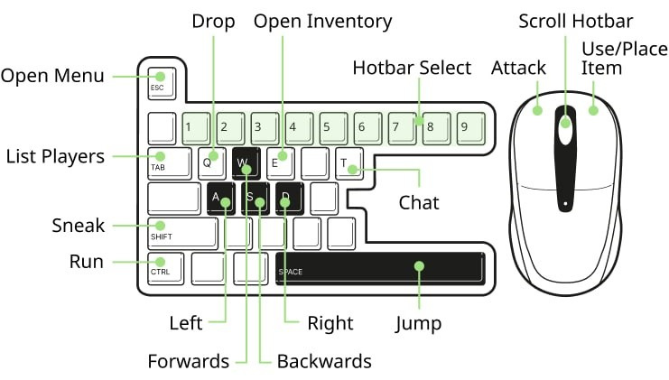
Hur du förflyttar och rör dig i Minecraft med ditt tangentbord
Grundläggande rörelser
  W – Gå framåt
  A – Gå åt vänster
  S – Gå bakåt
  D – Gå åt höger
  CTRL – Sprinta
  H - Få upp kontrollpanel
Hopp och flygning
  Mellanslagstangenten (SPACE)
  Hoppa genom att trycka på mellanslagstangenten när du går.
  Hoppa upp till ett block framför dig genom att trycka på mellanslag + W samtidigt. Tips: Perfekt för att gå uppför trappor.
  När du simmar, tryck på mellanslag för att ta dig till ytan. (Tips: I överlevnadsläge kan du inte hålla andan för alltid! Använd mellanslag för att få luft).
  Flyg i kreativt läge genom att trycka på mellanslag två gånger.
När du flyger:
  Tryck mellanslag igen för att sväva uppåt.
  Tryck mellanslag två gånger igen för att landa.
Smyga och flyga nedåt
  SHIFT
  På marken: Tryck SHIFT för att huka dig och smyga.
  I kreativt läge: Tryck SHIFT för att flyga nedåt.

Slide 28
Hur du förflyttar och rör dig i Minecraft med ditt tangentbord
Mus- och tangentbordskontroller
Mus
  Vänsterklick – Attackera/Förstöra
  Högerklick – Använd föremål/Placera block
  Mittenklick – Välj block (i kreativt läge skapar detta en kopia av blocket i din verktygsrad)
Andra användbara knappar
  ESC – Öppnar menyn och återvänder till spelet
  Q – Släpper föremålet du bär
  E – Öppnar/stänger inventariet. I kreativt läge kan du se alla byggblock här.
  C – Öppnar Code Builder
  T – Öppnar chattfönstret
  Tryck RETUR för att skicka meddelanden
  / – Öppnar chattfönstret med / redan inskrivet
  Tips: Perfekt för att snabbt skriva kommandon
  1–9 – Väljer en plats i verktygsraden
  F1 – Dölj/visa gränssnittet (bra för skärmbilder)
  F5 – Byt spelarperspektiv
  Första person → Tredje person bakifrån → Tredje person → Första person igen

Slide 29
Hur du förflyttar och rör dig i Minecraft med ditt tangentbord
Mus- och tangentbordskontroller
Ändra inställningar
Om tangentbordskontrollerna inte känns intuitiva kan du ändra dem. Du kan även se hur man rör sig med handkontroll eller pekskärm och justera inställningar:
  Tryck ESC för att öppna menyn.
  Välj Inställningar.
  Scrolla ner till Kontroller och välj önskat gränssnitt.
  Ändra inställningarna efter behov.
  Tips: Om du gör ett misstag eller vill återställa kan du använda återställ-knappen längst ner på listan.

Slide 30
Dexi Ville - det bokstavliga äventyret

